Slide 1
HERZLICH WILLKOMMEN
zu Kapitel 3

Slide 2


Unser Thema heute:

Slide 3

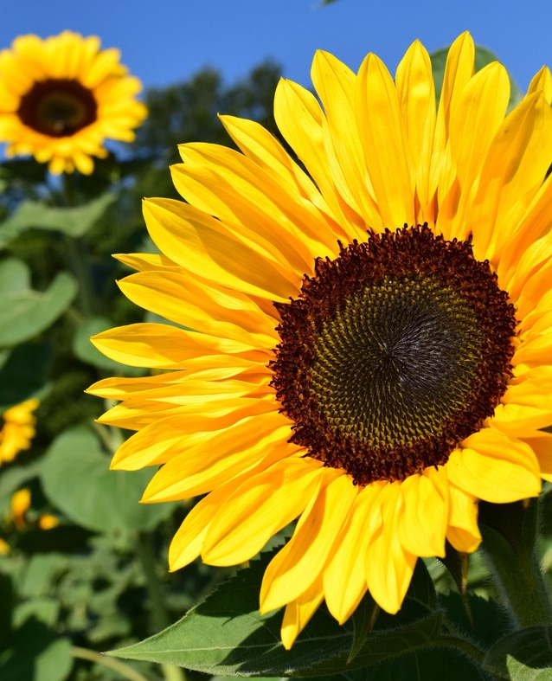
Was sind eure Präferenzen?
Geht zu blau oder rot.
Wortschatz
Ich mag lieber …
Ich bevorzuge …
Ich bin Fan von …
Frühling
Sommer
3

Slide 4
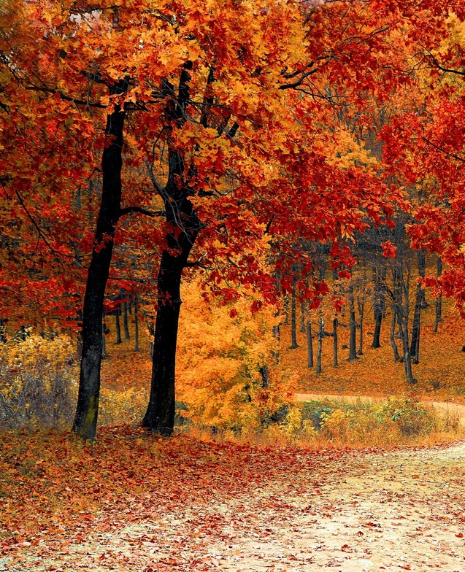
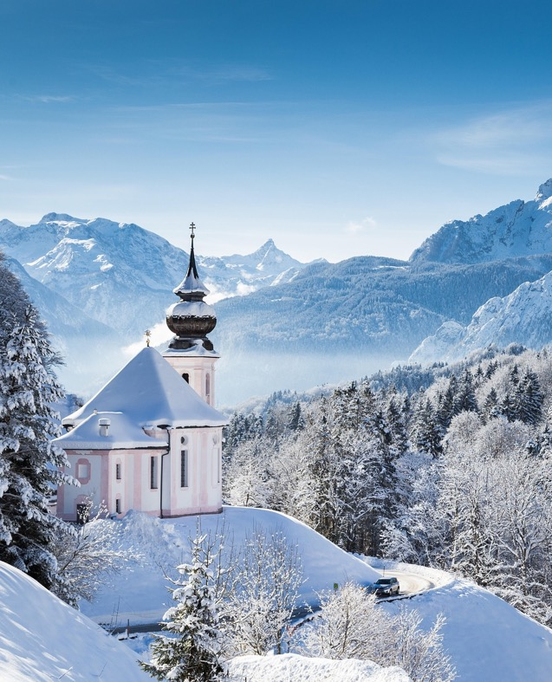
Was sind eure Präferenzen?
Geht zu blau oder rot.
Wortschatz
Ich mag lieber …
Ich bevorzuge …
Ich bin Fan von …
Herbst
Winter
4

Slide 5
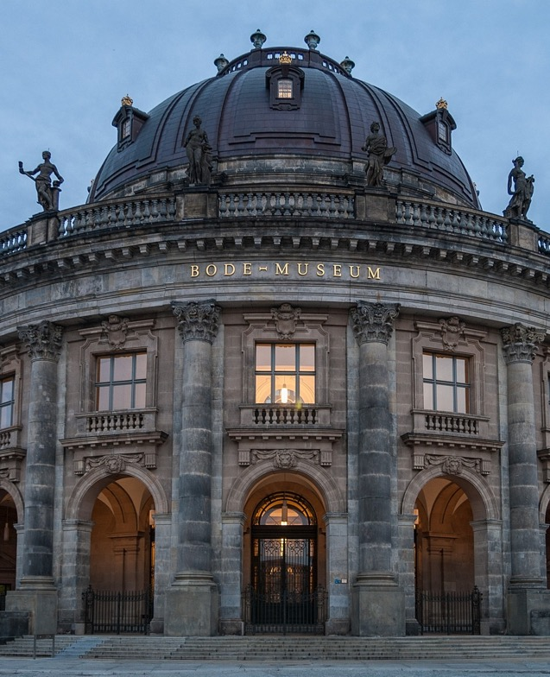
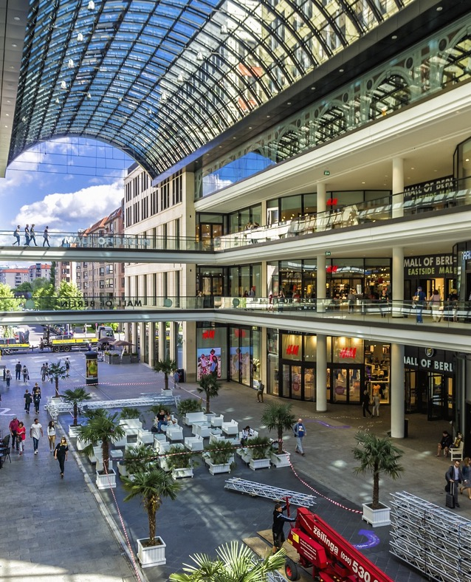
Was sind eure Präferenzen?
Geht zu blau oder rot.
Wortschatz
Ich mag lieber …
Ich bevorzuge …
Ich bin Fan von …
Kultur
Shopping
5

Slide 6
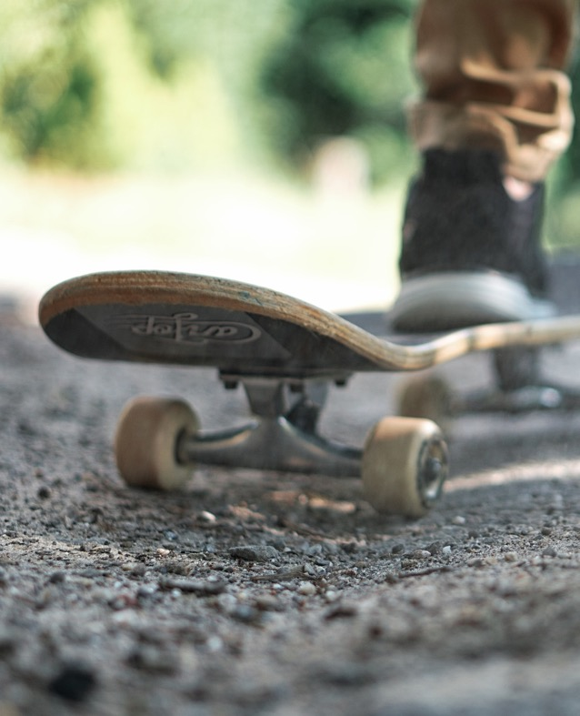
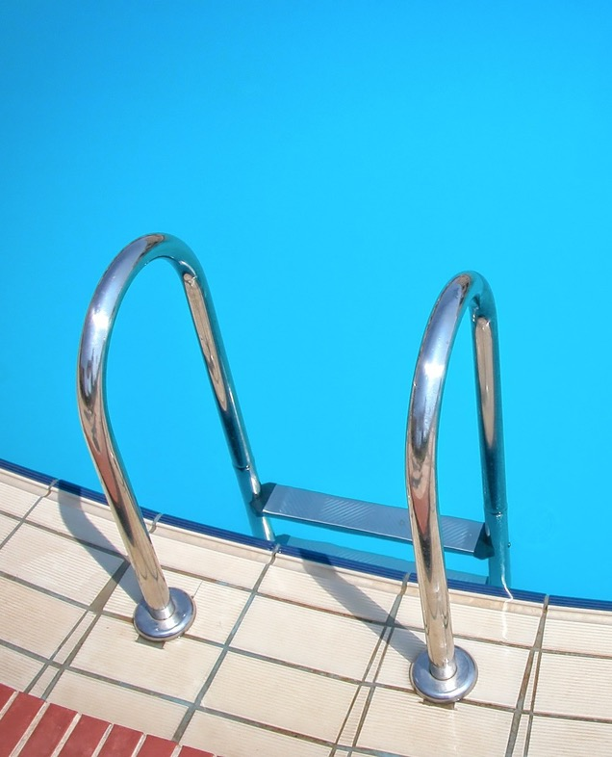
Was sind eure Präferenzen?
Geht zu blau oder rot.
Wortschatz
Ich mag lieber …
Ich bevorzuge …
Ich bin Fan von …
Skateboard
fahren
Schwimmen
6

Slide 7


Einstieg:
Wir lesen Seite 11 bis 13 im Comic.
Hilfe
Ihr findet den Wortschatz
auf Seite 26/27.
7
8 Min

Slide 8

Markiert Wörter zum Thema
„Essen“ in Kapitel 3.
8
8 Min

Slide 9
Wörter zum Thema „Essen“ in Kapitel 3
Senf
Fisch
Espresso
griechisch
vegan
Gebäck
türkisch
Brot
deutsch
Käse
italienisch
Gemüse
Pizza
Currywurst
arabisch
vegetarisch
asiatisch
Schinken
französisch
spanisch
9

Slide 10
Welche Wörter zum Thema „Essen“
kennt ihr noch? Notiert sie.
10
5 Min

Slide 11
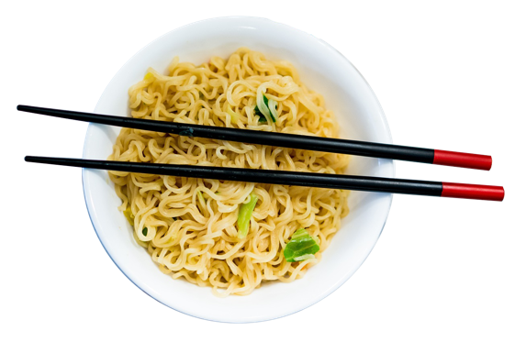
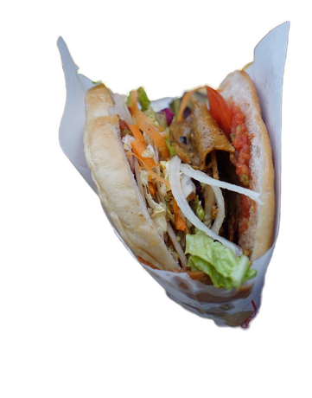
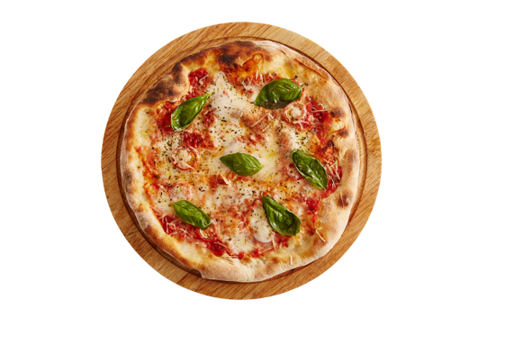
Was mögen eure Lernpartner*innen?
Macht euch Notizen!
Hey! Was isst du gern?
Ich bin Vegetarierin.
Ich liebe asiatische Nudeln.
Was magst du?
Ich esse gern Pizza und Döner.
Lecker, Pizza!
11
8 Min

Slide 12


Lecker oder nicht so gut?
Kombiniert korrekt!
12
5 Min

Slide 13


Gastronomische Recherche
für eure Lernpartner*innen
Nehmt eure Notizen und recherchiert.
13
10 Min

Slide 14
Präsentiert eure Idee!
Schau mal, hier haben sie asiatische Spezialitäten!
Wäre das was für dich?
Ja! Das sieht lecker aus! /
Nein, das ist nicht so meins.
Wie wäre es mit dieser Pizza?
Ok! Ich bin aber Veganer*in.
Haben sie auch vegane Optionen?
Klar!
14
Restzeit

Slide 15
BIS ZUM NÄCHSTEN MAL
mit Kapitel 4 von

